Slide 1


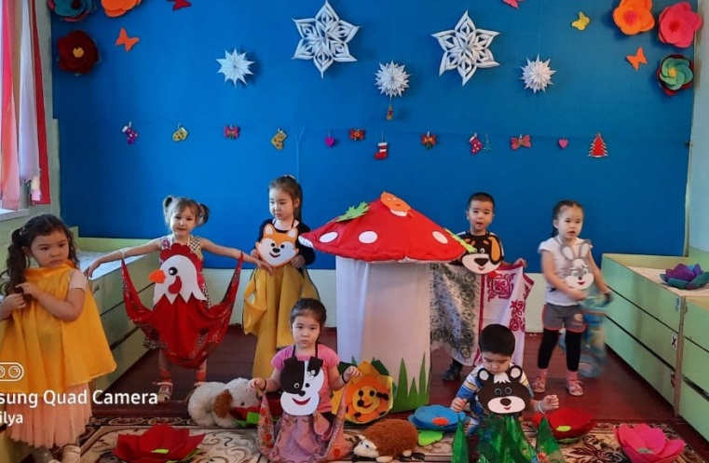
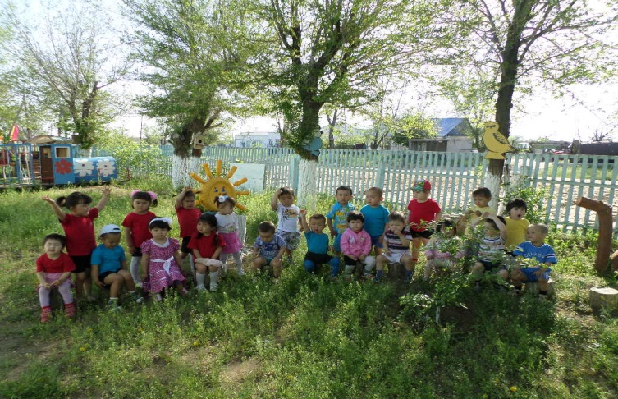
Ата – аналарға арналған кеңес беру пункті
Ашылған уақыты: 01.09.2023 жылы
ҚҰРМЕТТІ АТА-АНАЛАР!
№5 «Балбөбек» бөбекжай-бақшасы МКҚК
базасында құрылған ата-аналар үшін тегін
кеңес беру пункті жұмыс жасайды.
БІЗ СІЗДЕРДІ АСЫҒА КҮТЕМІЗ!
Мәртөк ауданы, Саржансай ауылы, Болашақ көшесі №1»

Slide 2

АТА-АНАЛАРҒА КЕҢЕС БЕРУ ПУКТІНІҢ МАҚСАТЫ:
мектеп жасына дейінгі баланы тәрбиелеу,
оқыту және дамытудың әртүрлі мәселелері бойынша
ата- аналарға (немесе олардың заңды өкілдері)
отбасылық және қоғамдық тәрбиенің бірлігі мен
сабақтастығын қамтамасыз ету, психологиялық-
педагогикалық, логопедиялық көмек көрсету.
АТА-АНАЛАРҒА КЕҢЕС БЕРУ ПУКТІНІҢ НЕГІЗГІ МІНДЕТТЕРІ:
мектеп жасына дейінгі баланы тәрбиелеу, оқыту және дамыту мәселелері бойынша ата-аналарға (немесе оларды алмастыратын адамдарға) көмек көрсету; - мектеп жасына дейінгі балаларды үйде тәрбиелеп отырған отбасыларға әдістемелік, диагностикалық және консультациялық көмек ұйымдастыру;
- Мектепке дейінгі жалпы білім беру бағдарламасын іске асыратын № 5 «Балбөбек» бөбекжай бақшасы МКҚК, ата-аналарға (немесе олардың заңды өкілдері) және балаларды тәрбиелеуді қолдау мен дамытуға мүдделі басқа ұйымдарға; -балалардың физикалық, психологиялық және әлеуметтік дамуындағы әртүрлі ауытқулардың кешенді профилактикасын жүргізу.

Slide 3


ЕГЕР СІЗДЕ АТА-АНАЛАРҒА КЕҢЕС БЕРУ ПУКТІНЕ БАРУ МҮМКІНДІГІ БОЛМАСА
Сіз 8 (71331) 27-808 телефон нөмері бойынша қоңырау соғып, қызықтыратын сұрақтарыңызды қоя аласыз. Сонымен қатар cіз balbobeks@mail.ru электрондық
поштасы арқылы қашықтан хабарласа аласыз.
Біздің балабақшаның веб-сайты арқылы
кеңес ала аласыз balbobek5.martuk.edu.kz «кеңестер беру пункті»
жұмыс жоспарына сәйкес жарияланады

Slide 4
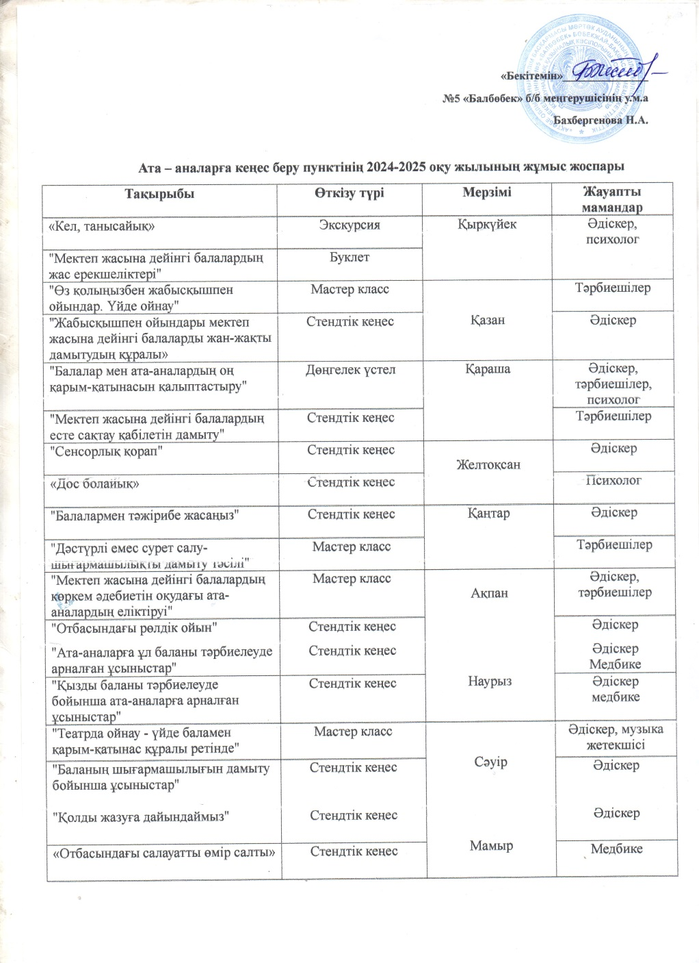
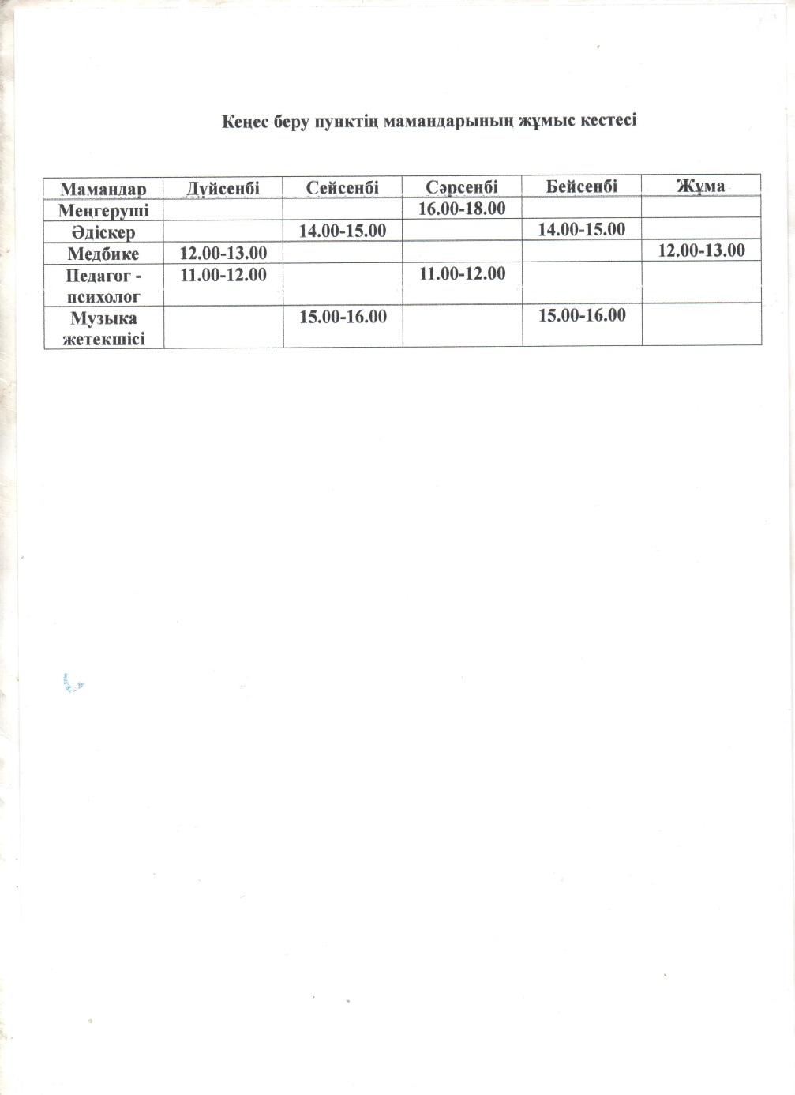

Slide 5
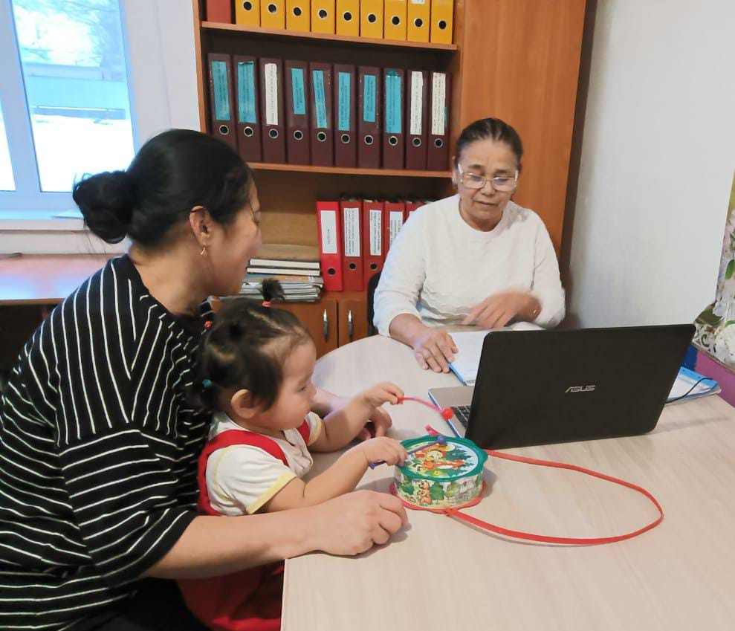
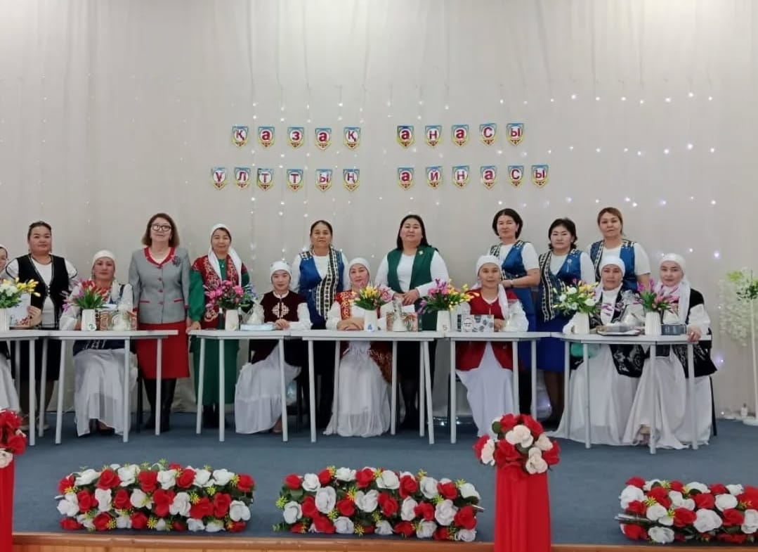
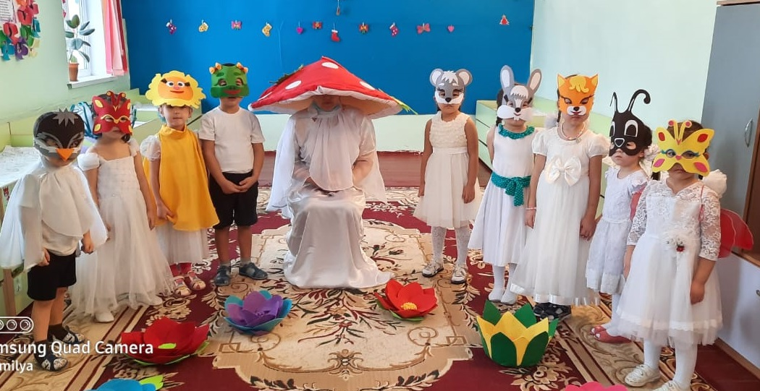
Ата -аналарға
ЖҰМЫС ТҮРЛЕРІ
Балаларға
Кездесулер
Экскурсия
Мастер кластар
Қуыршақ театры
Стендтік кеңестер
Сурет көрмелер
Дөңгелек үстел
Ашық есік күндері
Буклеттер

Slide 6
